Slide 1
SỞ GIÁO DỤC VÀ ĐÀO TẠO TỈNH KON TUM
TRƯỜNG MẦM NON THSP

Slide 3
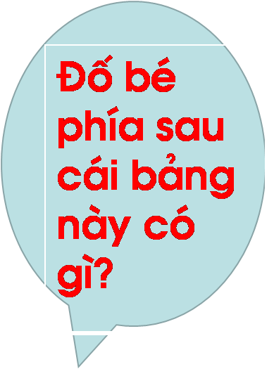
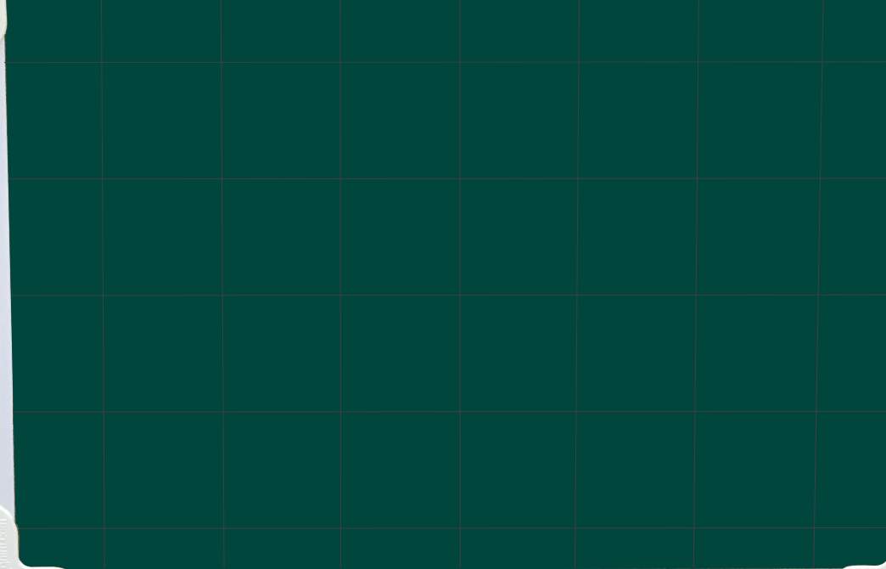

Slide 8
l
l

Slide 10
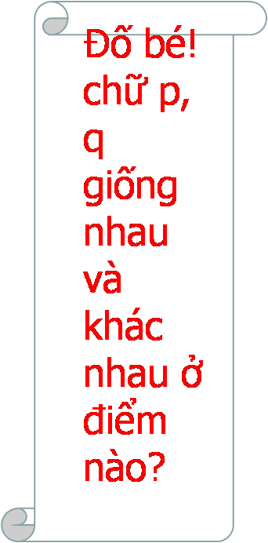
l
l
l
l

Slide 12
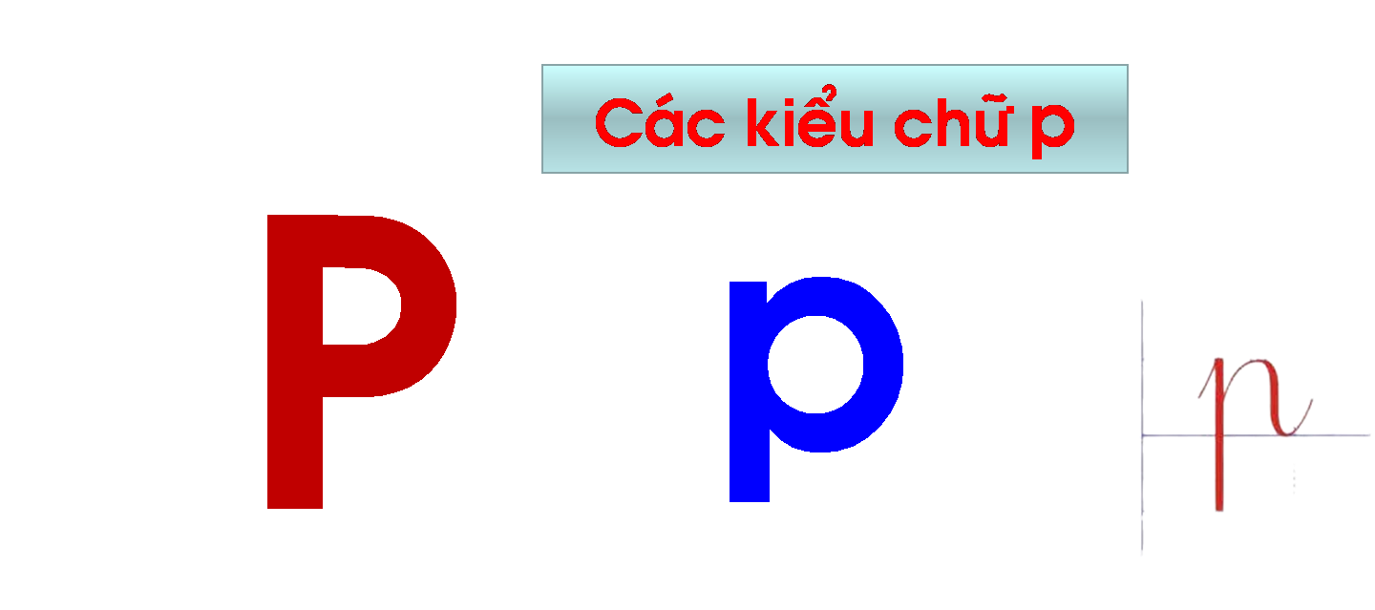
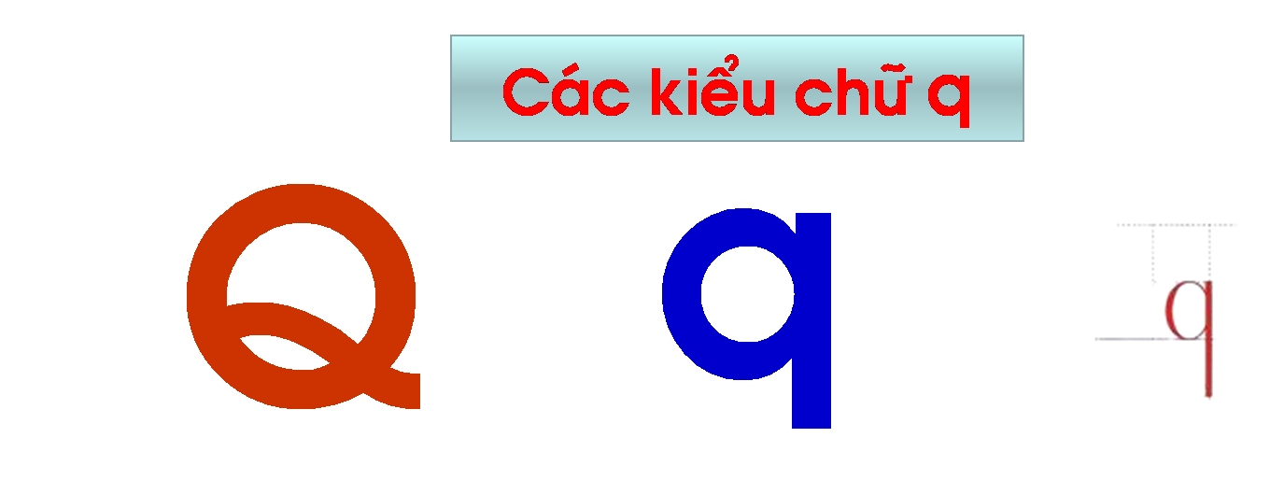

Slide 21
m | p | q | m | p | q | m | p
q
k
h
m
p

Slide 22
q | p | q | p | q |  | q
p
q
h
q

Slide 24
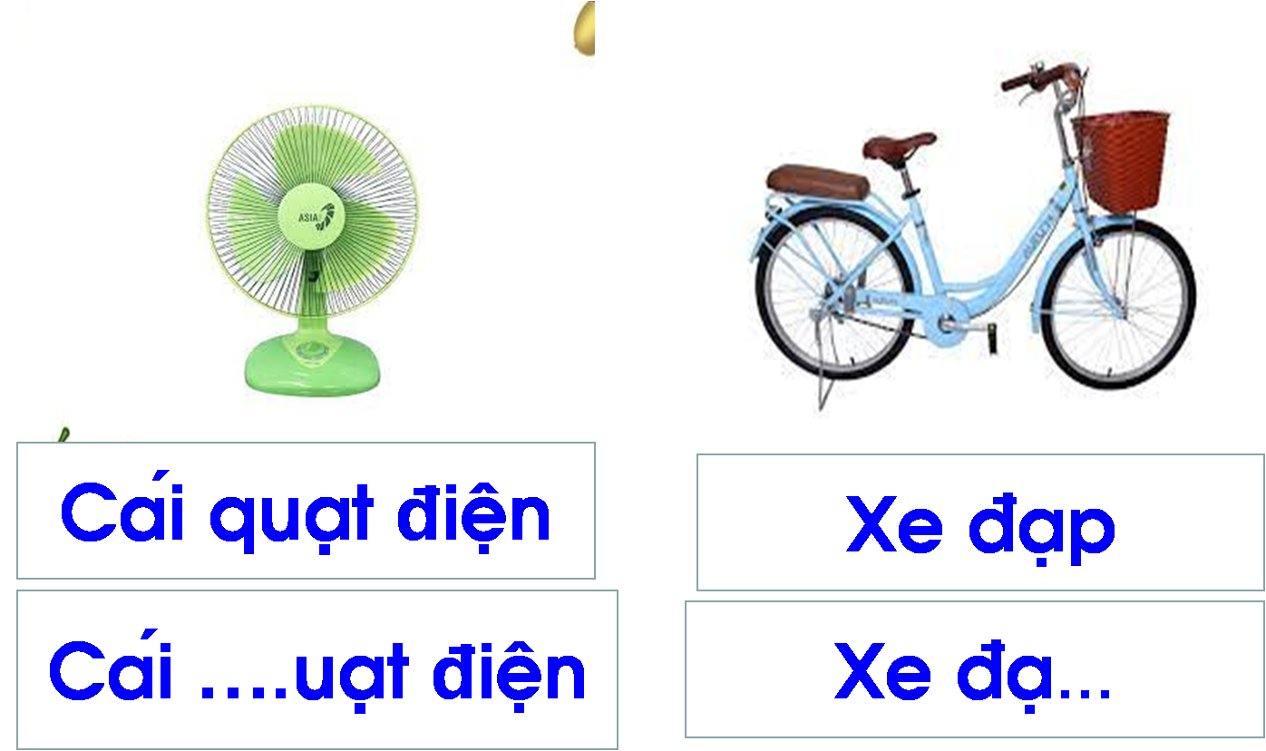
q
m
p
p
n
q

Slide 25
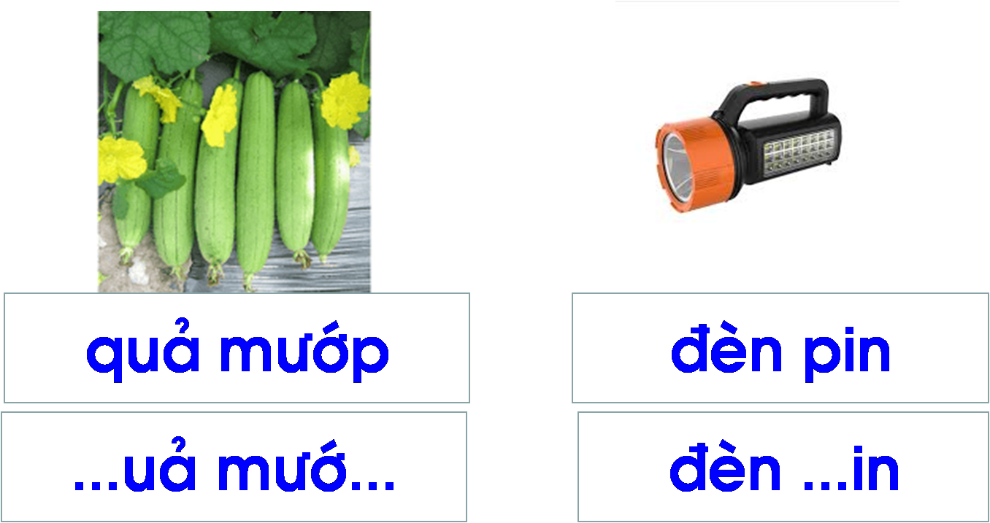
q
m
p
q
m
p

Slide 26
Kết thúc
Xin cảm ơn!

